Slide 1

SeoulGo
: 서울 당일치기 여행 공유 사이트
SeoulMate
빅데이터 분석 전문가 과정
이성훈 곽한나 김경민 조현우 주경식

Slide 2



1
Index
주제소개 (주제, 목적, 동기)
2
개발환경
3
역할분담
4
설계
(프로젝트 일정, 프로젝트 흐름도,
DB크롤링 및 설계)
5
핵심기능 (일반유저, 관리자)
6
개발후기

Slide 3



1. 주제소개
“서울 당일치기 여행 공유 사이트”
개발 주제
개발 목적
개발 동기
서울 장소 검색
당일치기 일정 세우기
장소 후기 공유
서울 내
1천 개의 즐길거리
11만 개의 음식점 검색
지도에 표시 가능한
여행 플래너 만들기
11만 개의 장소 리뷰
장소 별 리뷰 태그 기능

Slide 4



1. 주제소개
개발 주제
개발 목적
개발 동기
지도 API 활용
부가 기능 추가
빅데이터 수집&활용
카카오 지도 API활용
: 장소 상세보기,
플래너 작성
Security를 이용한 회원관리
-> 보안 강화↑
별점을 통한 리뷰 가시화
장소 11만 건
리뷰 12만 건
이미지 1.6만 건
회원 3만 건 크롤링
+
대규모의 리뷰 태그화

Slide 5





2. 개발환경
① 하드웨어: Intel(R) Core(TM) i3-3220 CPU @ 3.30GHz 3.30GHz, Window 8.1
② 개발 언어 : Java, Spring
③ 개발 툴 : 이클립스(Eclipse 2019-03(4.11.0)
④ DBMS : Oracle 11g
⑤ DBMS 연결 툴 : sqldeveloper 19.2
⑥ 웹서버(WAS) : Tomcat v8.5
⑦ 브라우저 : Chrome(크롬). 80.0.3987.163버전 (64비트)
⑧ 웹프로그램 기술 : HTML5, CSS3, Javascript, jQuery.
⑨ 형상화 도구 : Git

Slide 6
3. 역할분담
SeoulMate
이성훈
곽한나
김경민
조현우
주경식
팀장
DB설계
수집된 리뷰를 바탕으로 장소 태그 기능 구현
장소 게시판 구현
(장소 조회, 작성,
수정)
팀원1
DB설계
Security를 접목한 회원 서비스 구현(회원가입, 로그인, 아이디 찾기, 정보 수정 등)
댓글기능이 가능한 공지 게시판
팀원2
DB설계
DB 크롤링(회원, 장소, 장소 이미지, 리뷰 테이블)
회의록 작성
PPT 제작 및 발표
팀원3
DB설계
리뷰게시판 제작
(리뷰 작성, 조회, 수정, 삭제, 추천/비추천 기능 추가)
css담당
팀원4
DB설계
지도 API를 활용한 플래너 게시판 기능 구현(조회, 작성, 수정, 삭제)

Slide 7
4. 설계
월 | 화 | 수 | 목 | 금 | 토 | 일
22 | 23 | 24 | 25 | 26 | 27 | 28
29 | 30 | 1 | 2 | 3 | 4 | 5
6 | 7 | 8 | 9 | 10 | 11 | 12
13 | 14 | 15 | 16 | 17 | 18 | 19
20 | 21 | 22 | 23 | 24 | 25 | 26
27 | 28 | 29 | 30 | 31 | 1 | 2
3 | 4
프로젝트 일정
프로젝트 흐름도
DB크롤링 및 설계
프로젝트 기획
문서 작업
ERD모델링
DB크롤링
DB크롤링
프론트 구현
DB크롤링
백엔드 구현
DB크롤링
백엔드 구현
백엔드 및
통합 구현
DB크롤링
문서 작업

Slide 8






4. 설계
프로젝트 일정
프로젝트 흐름도
DB크롤링 및 설계
commandHandlerURI
.properties
3.
1.
2.
Service1
Service2
Service3
Controller
사용자
6.
4.
7.
5.
View(JSP)
DAO / Model
DB

Slide 9
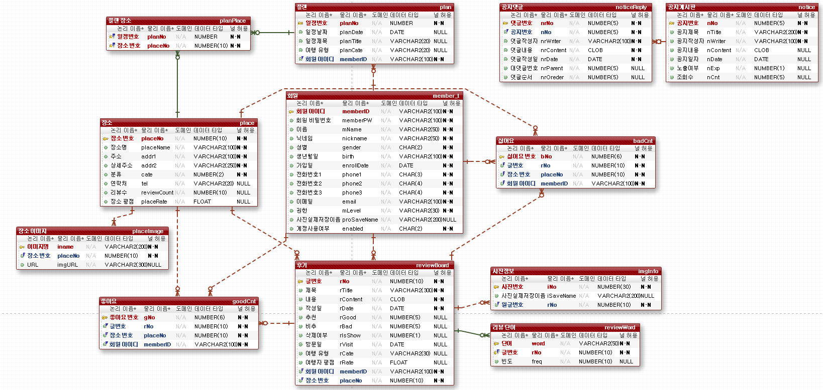
4. 설계
SeoulGo_ERD설계
프로젝트 일정
프로젝트 흐름도
DB크롤링 및 설계

Slide 10
4. 설계
SeoulGo_ERD설계
프로젝트 일정
프로젝트 흐름도
DB크롤링 및 설계
회원 테이블
장소 테이블
장소 이미지 테이블
후기 테이블

Slide 11

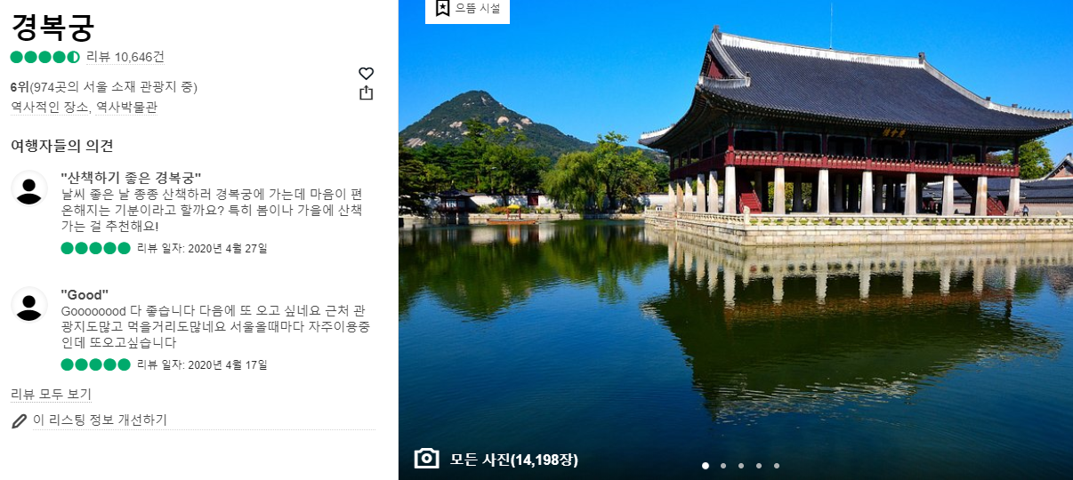
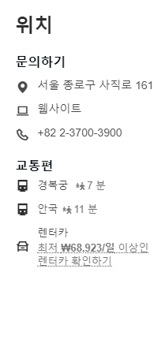
4. 설계
프로젝트 일정
프로젝트 흐름도
DB크롤링 및 설계
트립어드바이저 (https://www.tripadvisor.co.kr/)
장소 정보, 장소별 리뷰 정보, 회원 정보, 이미지 정보 크롤링

Slide 12

4. 설계
프로젝트 일정
프로젝트 흐름도
DB크롤링 및 설계
장소 테이블: 110,442
이미지 테이블: 16,167
리뷰 테이블: 124,766
회원 테이블: 33,006

Slide 13
4. 설계
TripAdvisor 크롤링 방법
프로젝트 일정
프로젝트 흐름도
DB크롤링 및 설계
각 장소마다의 상세 페이지 URL 크롤링 + 장소 번호 부여
=> csv문서로 저장 후 반복문을 통해 반복
2. 장소 번호와 URL을 통해 장소의 기본 정보 크롤링(장소 테이블)
: 장소번호, 장소 이름, 주소1, 주소2, 카테고리, 전화번호, 리뷰 개수, 전체 평점
3. 장소 번호와 URL을 통해 장소의 이미지 크롤링 (장소 이미지 테이블)
: 이미지 이름, 장소번호, 이미지URL
1) 최대 3장까지 가능 + 사진은 실제 파일로 저장
2) 즐길거리와 음식점 사진 가져오는 방식 상이
4. 장소 번호와 URL을 통해 장소마다의 리뷰 크롤링(리뷰, 회원 테이블)
: 리뷰번호, 리뷰제목, 리뷰내용, 작성일, 체험일, 개인 평점, 작성자 아이디, 장소 번호
1) 부모 테이블인 회원 테이블의 정보 입력과 리뷰 입력을 동시에
: 부모 테이블에 정보가 없을 시 무결성 제약에 걸림
2) 리뷰가 다수 페이지일 경우, 1페이지일 경우, 없는 경우를 나눠서 크롤링 실시
3) 리뷰 더 보기 버튼 클릭하여 리뷰 전문 가져오기(셀레니움 활용)

Slide 14
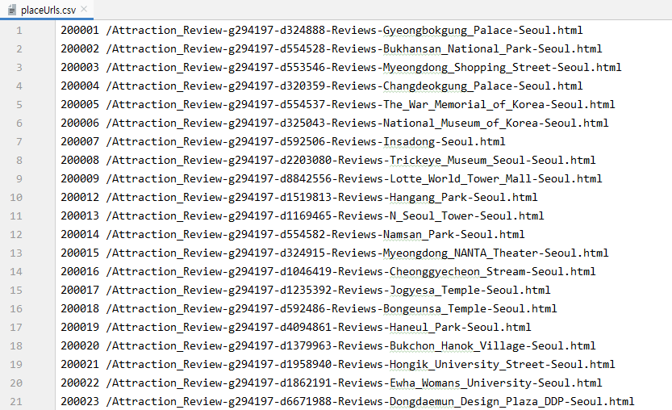
TripAdvisor 크롤링 방법
4. 설계
각 장소마다의 상세 페이지 URL 크롤링 + 장소 번호 부여
=> csv문서로 저장 후 반복문을 통해 반복
프로젝트 일정
프로젝트 흐름도
DB크롤링 및 설계

Slide 15
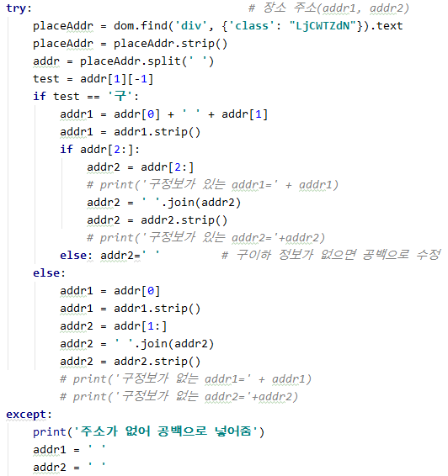
TripAdvisor 크롤링 방법
4. 설계
2. 장소 번호와 URL을 통해 장소의 기본 정보 크롤링(장소 테이블)
: 장소번호, 장소 이름, 주소1, 주소2, 카테고리, 전화번호, 리뷰 개수, 전체 평점
프로젝트 일정
프로젝트 흐름도
DB크롤링 및 설계
☞크롤링하는 각 항목들의
유무를 검사하고 ,
분리해서 들어가는 정보들은
조건을 달아서 분류해줌

Slide 16
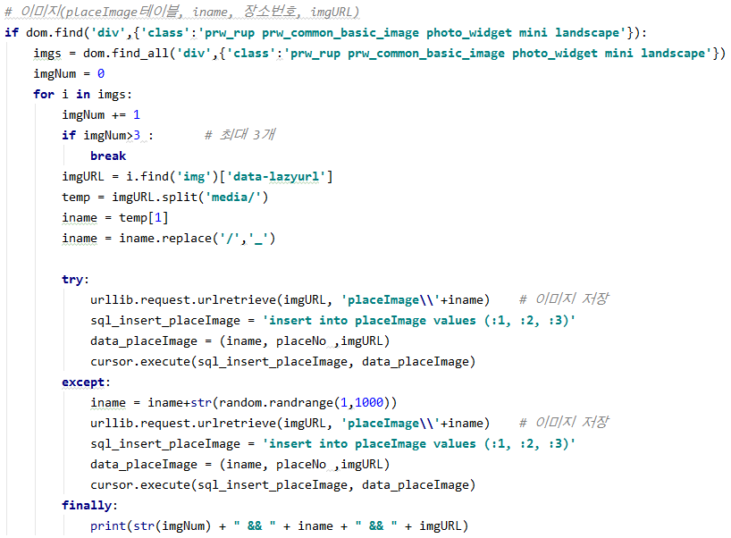
TripAdvisor 크롤링 방법
4. 설계
3. 장소 번호와 URL을 통해 장소의 이미지 크롤링 (장소 이미지 테이블)
: 이미지 이름, 장소번호, 이미지URL
1) 최대 3장까지 가능 + 사진은 실제 파일로 저장
2) 즐길거리와 음식점 사진 가져오는 방식 상이
프로젝트 일정
프로젝트 흐름도
DB크롤링 및 설계
☞이미지 저장은 최대 3장 까지로 제한
☞동일한 이름의 이미지는 랜덤 번호를
붙여서 저장해줌(기본키의 무결성 유지)

Slide 17
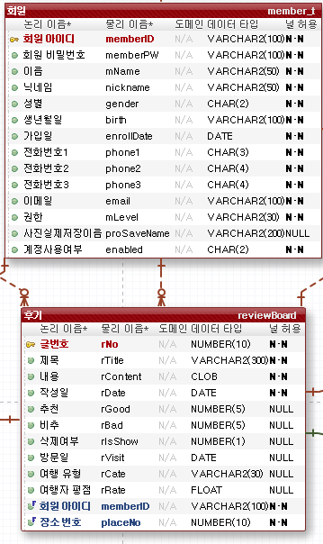
TripAdvisor 크롤링 방법
4. 설계
4. 장소 번호와 URL을 통해 장소마다의 리뷰 크롤링(리뷰, 회원 테이블)
: 리뷰번호, 리뷰제목, 리뷰내용, 작성일, 체험일, 개인 평점, 작성자 아이디, 장소 번호
1) 부모 테이블인 회원 테이블의 정보 입력과 리뷰 입력을 동시에
: 부모 테이블에 정보가 없을 시 무결성 제약에 걸림
프로젝트 일정
프로젝트 흐름도
DB크롤링 및 설계
☞리뷰 수집 시 회원 정보도 같이 수집
☞’try-except’을 이용해 이미 가입된
회원을 판별하고 회원DB를 수집

Slide 18
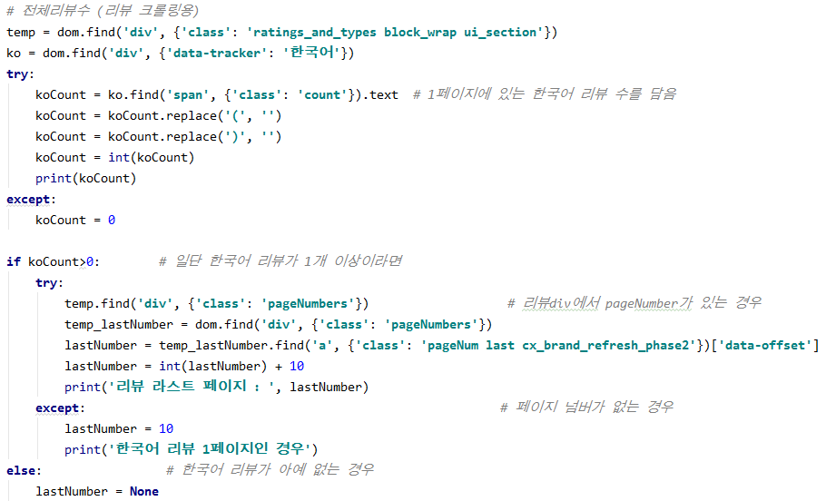
TripAdvisor 크롤링 방법
4. 설계
4. 장소 번호와 URL을 통해 장소마다의 리뷰 크롤링(리뷰, 회원 테이블)
: 리뷰번호, 리뷰제목, 리뷰내용, 작성일, 체험일, 개인 평점, 작성자 아이디, 장소 번호
2) 리뷰가 다수 페이지일 경우, 1페이지일 경우, 없는 경우를 나눠서 크롤링 실시
프로젝트 일정
프로젝트 흐름도
DB크롤링 및 설계
☞한국어 리뷰의 개수를 가져와
한국어 리뷰 수 파악 후 리뷰 크롤링 실시
why? 리뷰 페이지 반복 크롤링을 줄여
크롤링 시간을 최소한으로 줄이기 위해

Slide 19
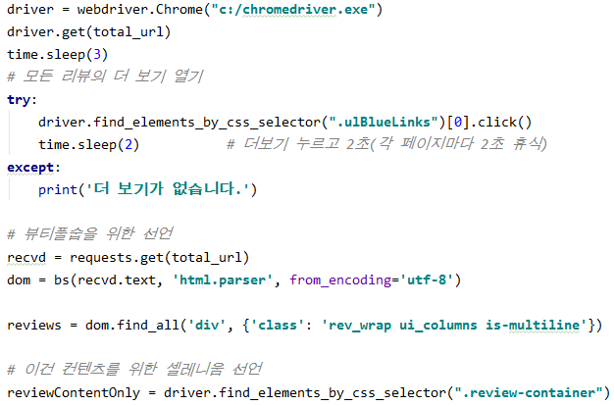
TripAdvisor 크롤링 방법
4. 설계
4. 장소 번호와 URL을 통해 장소마다의 리뷰 크롤링(리뷰, 회원 테이블)
: 리뷰번호, 리뷰제목, 리뷰내용, 작성일, 체험일, 개인 평점, 작성자 아이디, 장소 번호
3) 리뷰 더 보기 버튼 클릭하여 리뷰 전문 가져오기(셀레니움 활용)
프로젝트 일정
프로젝트 흐름도
DB크롤링 및 설계
☞셀레니움 드라이버 로딩
☞셀레니움 드라이버를 통해
리뷰 내용 더 보기 버튼 클릭
☞리뷰 내용을 제외한 정보를
가져오기 위한 뷰티풀숩 선언
☞리뷰 상세내용을 가져오는 부분

Slide 20
5. 핵심기능
일반유저
관리자
일반 사용자 | 관리자
회원(회원가입, 로그인, 로그아웃, 아이디 찾기, 비밀번호 찾기, 회원 정보 수정, 탈퇴, 마이페이지) 공지사항(조회, 댓글 달기) 장소(목록 조회, 상세 조회) 플래너(조회, 입력, 수정, 삭제) 리뷰(조회, 입력, 수정, 삭제, 추천/비추천) | 회원(회 강제 탈퇴, 회원 검색) 공지사항(입력, 수정, 삭제) 장소(장소 입력, 장소 수정 리뷰(회원 리뷰 삭제)

Slide 21
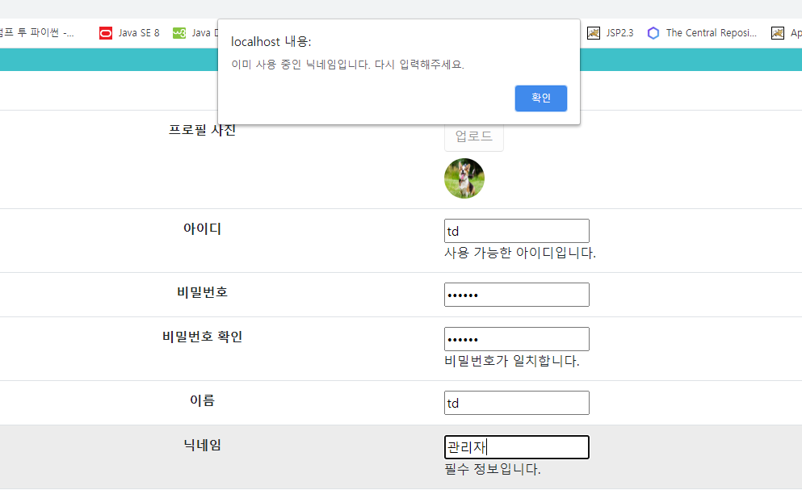
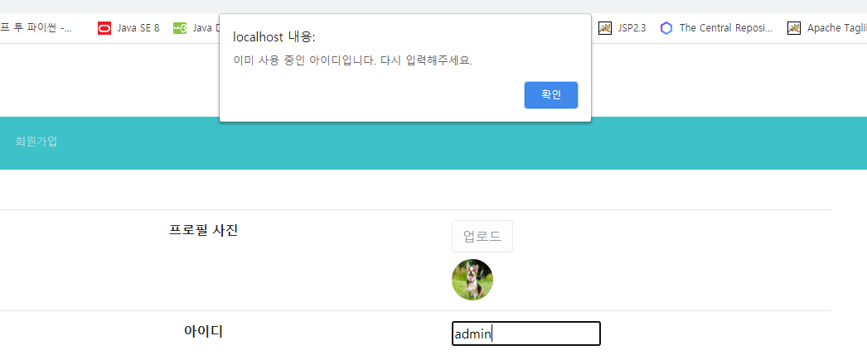
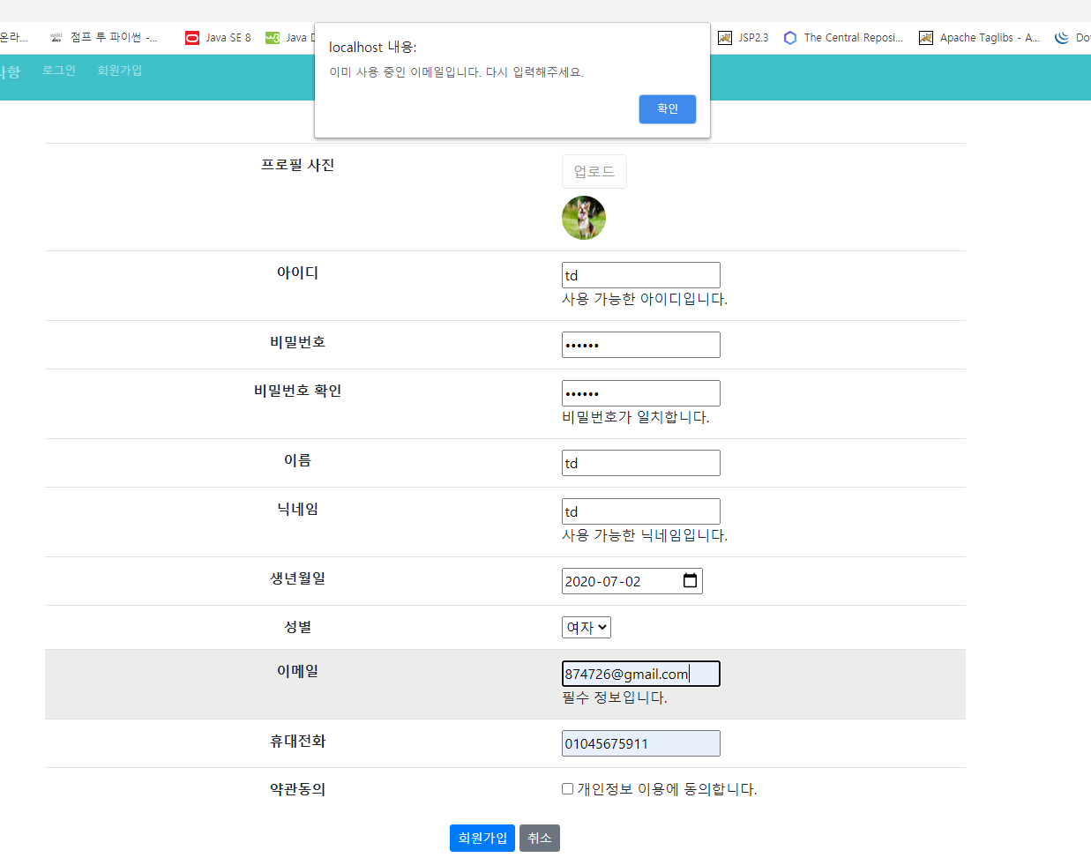
5. 핵심기능
1. 회원: 회원 가입(닉네임, 아이디, 이메일 중복 확인)
일반유저
관리자

Slide 22
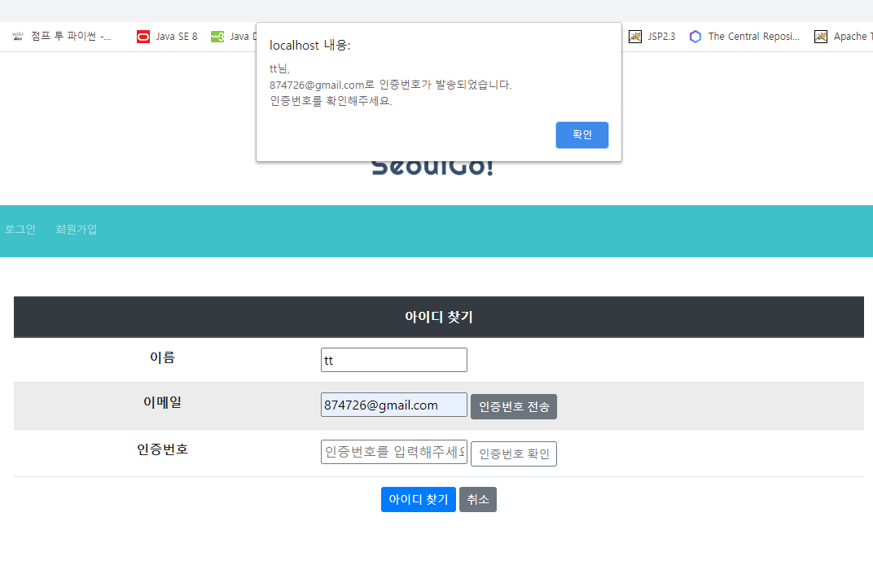
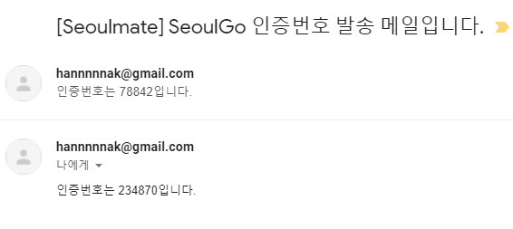
5. 핵심기능
1. 회원: 계정 찾기(이메일 인증)
일반유저
관리자
계정 이메일로 인증 번호 발송

Slide 23
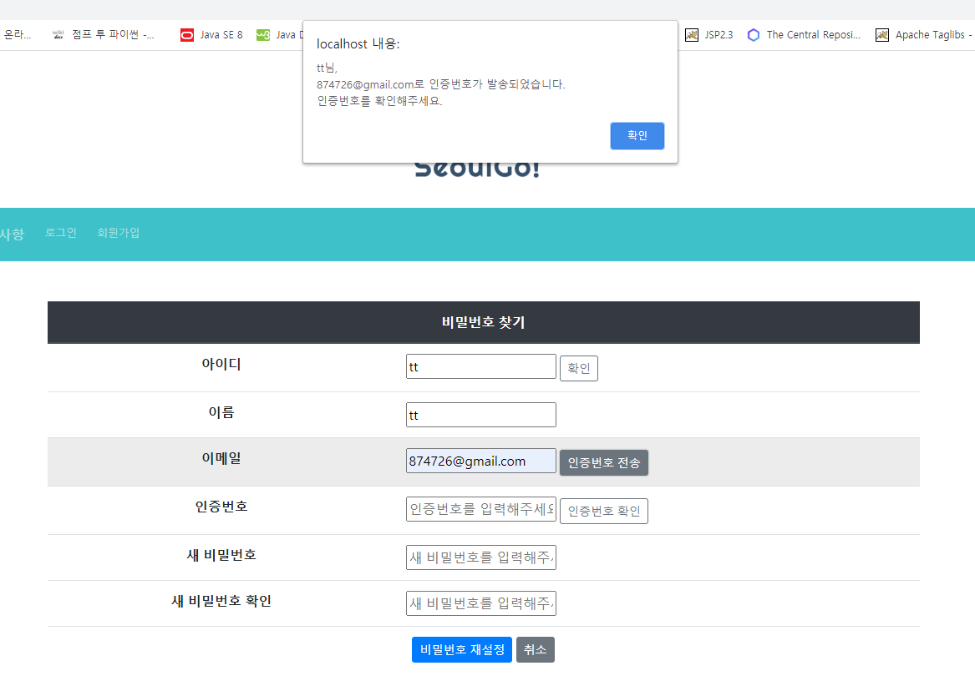
5. 핵심기능
1. 회원: 계정 찾기(이메일 인증)
일반유저
관리자
인증번호를 통한 비밀 번호 재설정

Slide 24
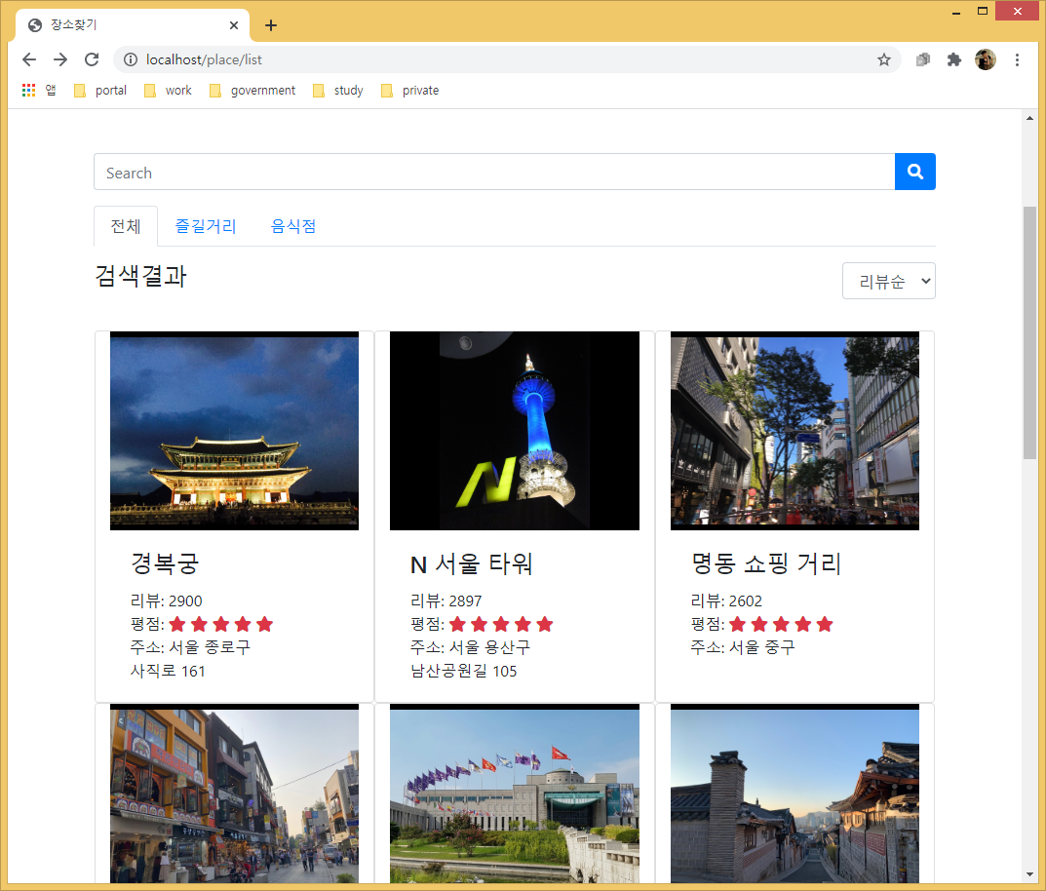
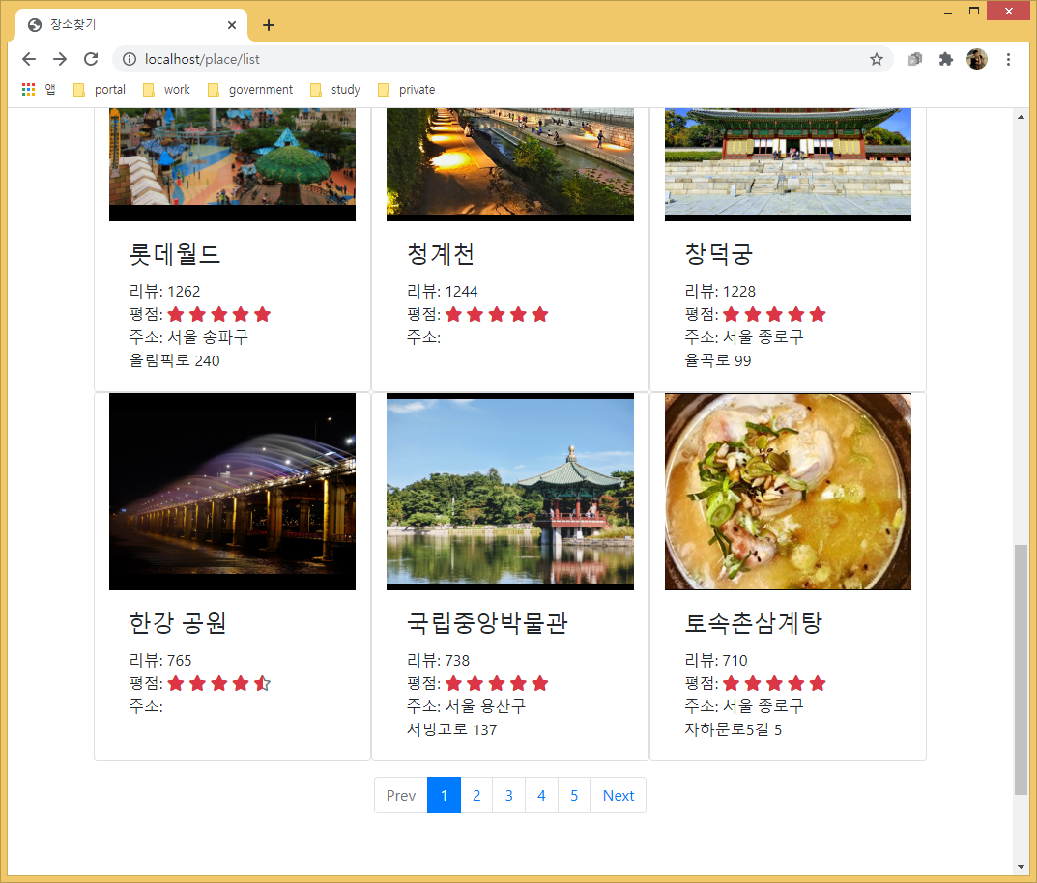
5. 핵심기능
3. 장소: 목록 조회
일반유저
관리자
출력 내용: 장소 명, 리뷰 수, 평점, 주소, 이미지
이름, 주소, 해시 태그로 검색 가능
카테고리(즐길거리, 음식점)별로 목록 조회 가능
리뷰 순, 평점 순으로 정렬 가능
페이지 단위로 조회 가능
페이지 이동 가능

Slide 25
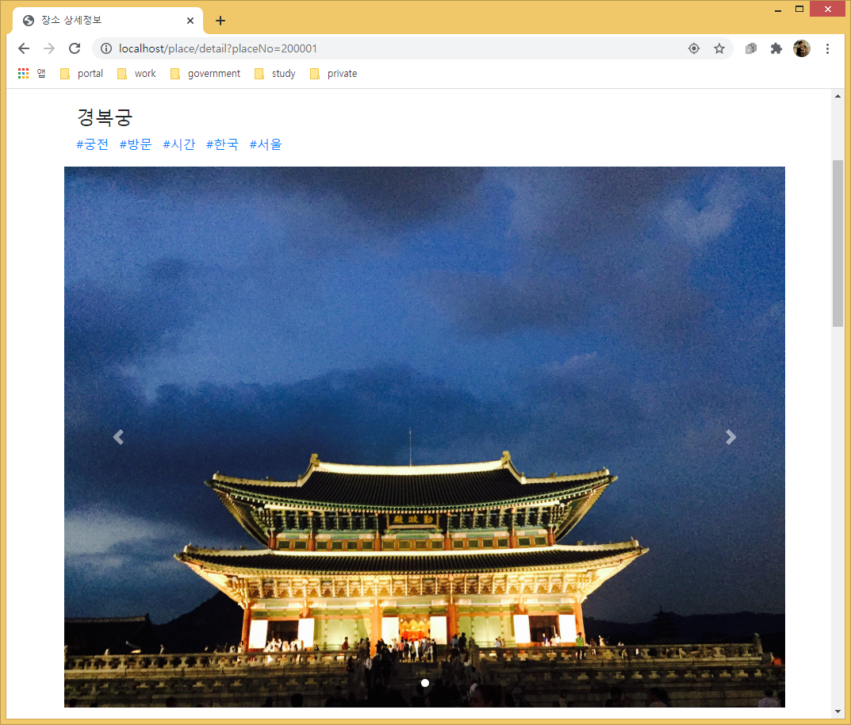
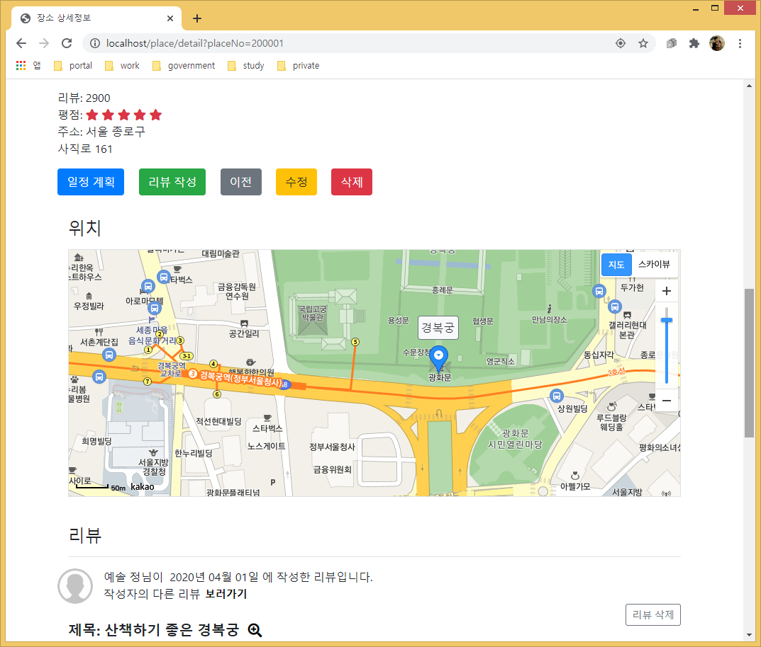
5. 핵심기능
3. 장소: 상세 조회
일반유저
관리자
장소 별 해시태그 조회 가능
저장된 이미지 출력
3. 리뷰 수, 평점, 주소, 지도 위치, 리뷰 조회

Slide 26
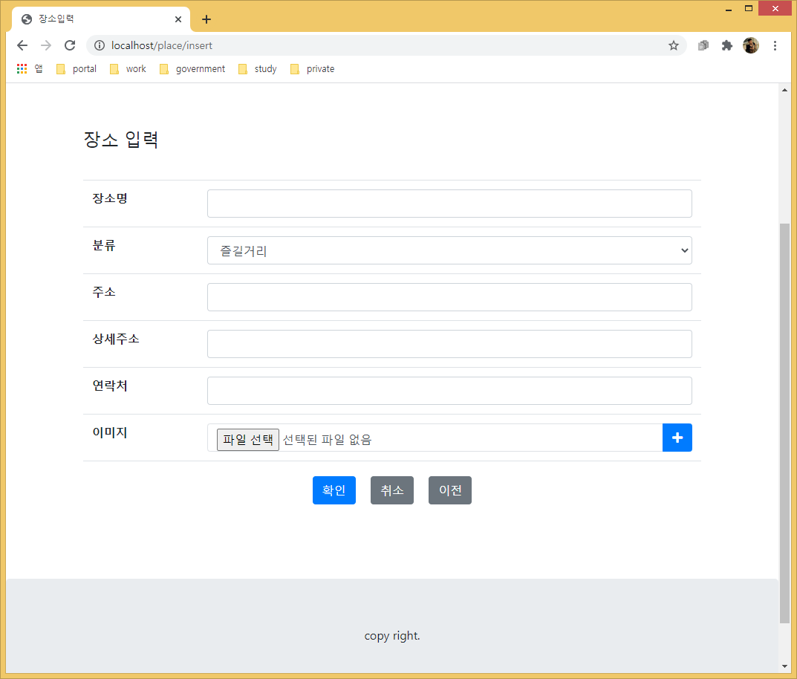
5. 핵심기능
3. 장소: 장소 입력
일반유저
관리자
장소 명, 분류(즐길거리, 음식점),
주소, 상세 주소, 연락처, 이미지를 입력

Slide 27
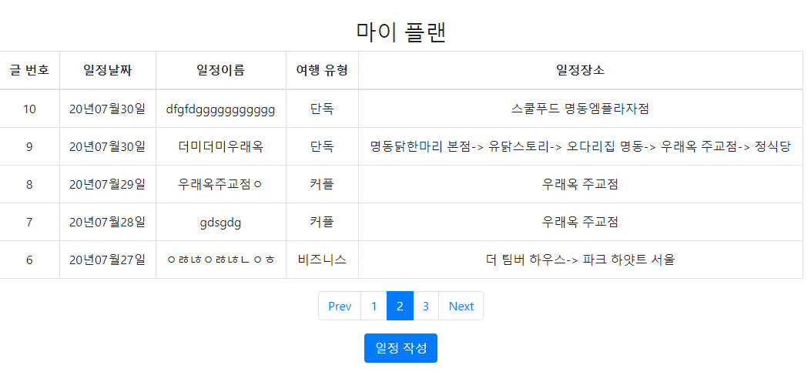
5. 핵심기능
4. 플래너: 회원 개인 플랜 조회
일반유저
관리자

Slide 28
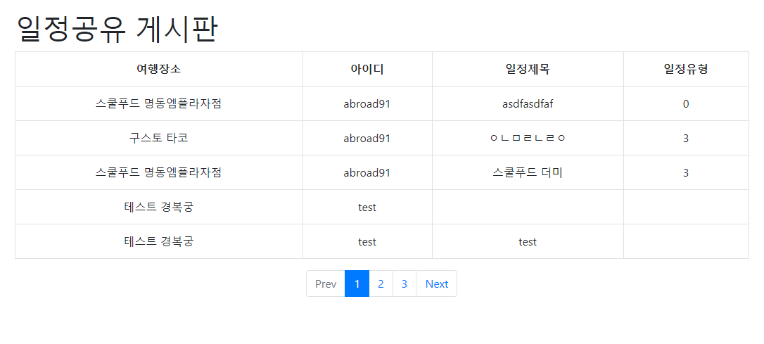
5. 핵심기능
4. 플래너: 플랜 게시판 목록 조회
일반유저
관리자

Slide 29
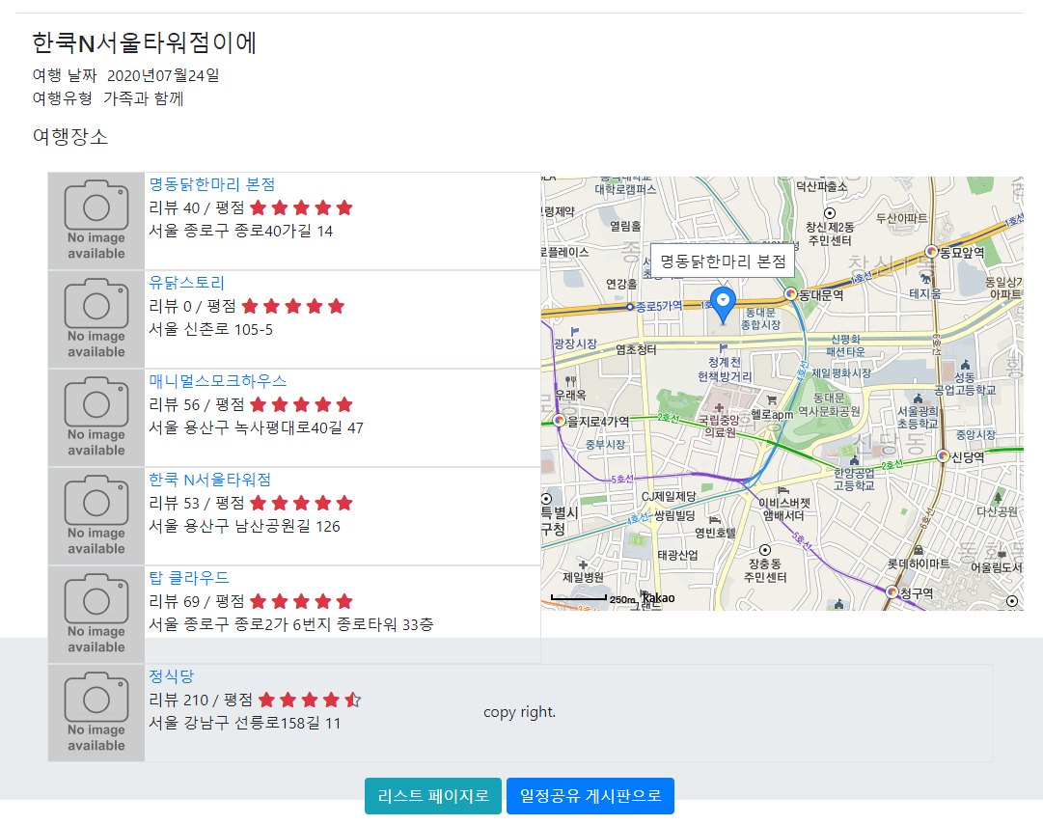
5. 핵심기능
4. 플래너: 플랜 상세보기
일반유저
관리자

Slide 30
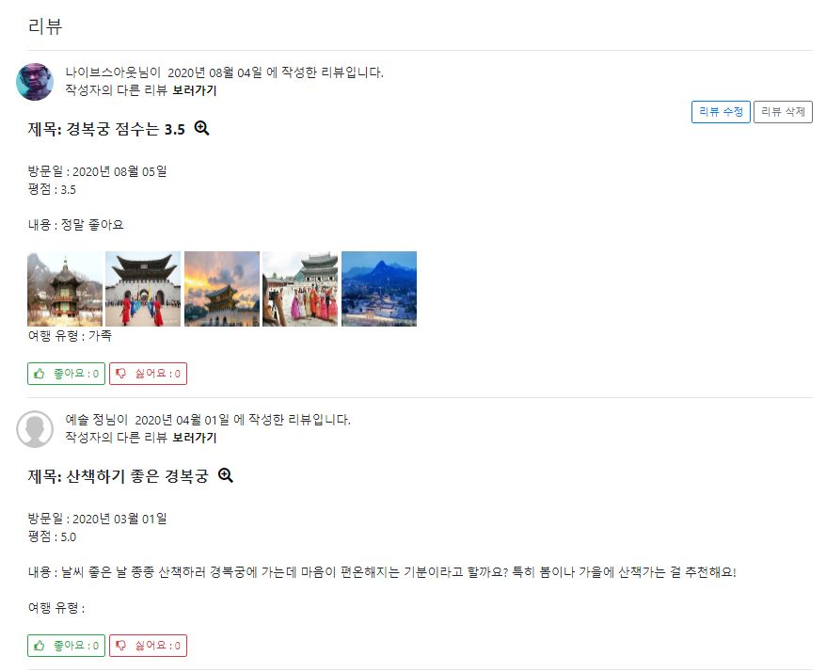
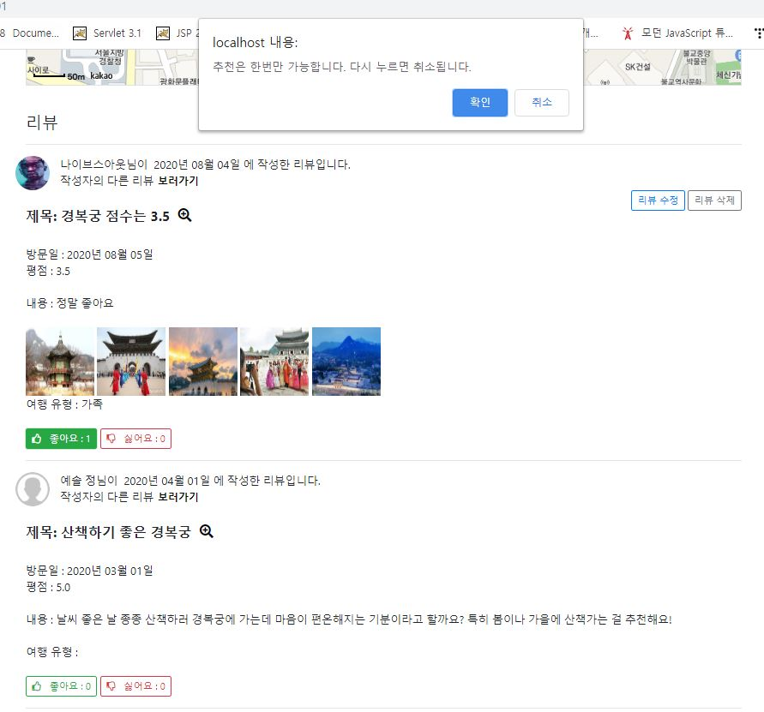
5. 핵심기능
5. 리뷰: 조회, 추천/비추천
일반유저
관리자
다른 회원의 리뷰 내용 조회 가능
리뷰 수정과 삭제 버튼은 작성자에게만 보여짐
더보기 돋보기 버튼을 누르면 리뷰 전문 조회 가능
4. 리뷰 추천/비추천 가능
5. 추천/비추천은 계정 당 한번씩만 가능

Slide 31
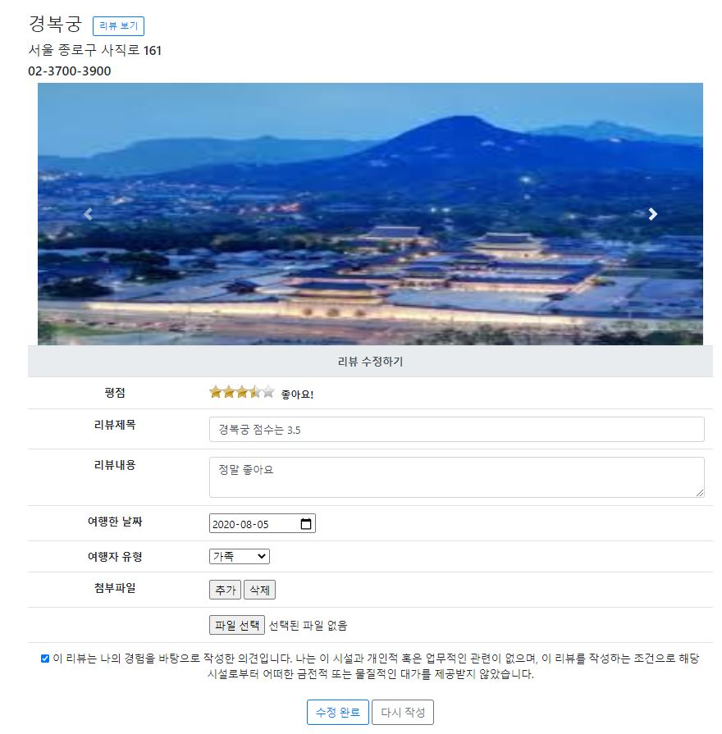
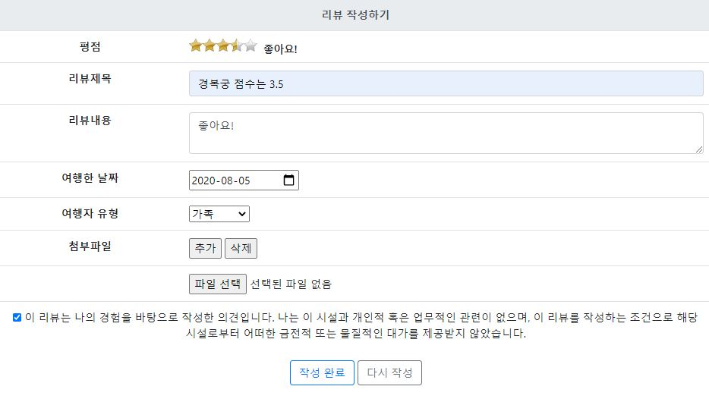
5. 핵심기능
5. 리뷰: 리뷰 입력, 수정
일반유저
관리자
입력 내용: 별점, 리뷰 제목, 리뷰 내용, 여행 날짜(달력), 여행자 유형, 이미지 첨부
수정 내용: 별점, 리뷰 제목, 리뷰 내용, 여행 날짜(달력), 여행자 유형, 이미지 첨부

Slide 32
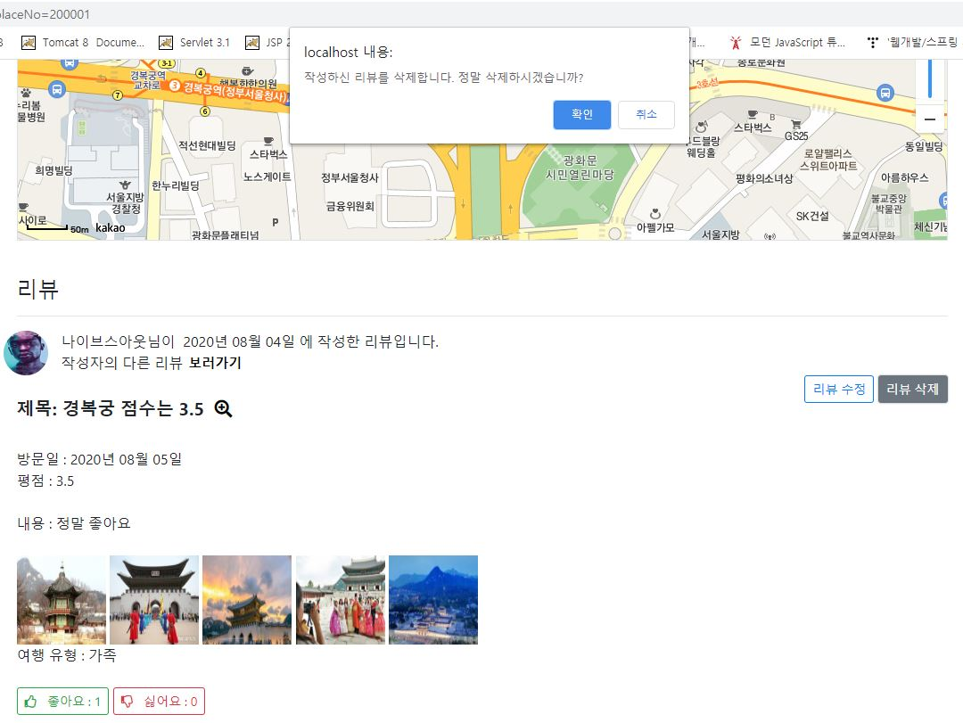
5. 핵심기능
5. 리뷰: 리뷰 삭제
일반유저
관리자
자신이 작성한 리뷰는 수정, 삭제 가능
삭제 버튼 클릭 시 확인 창 출력

Slide 33
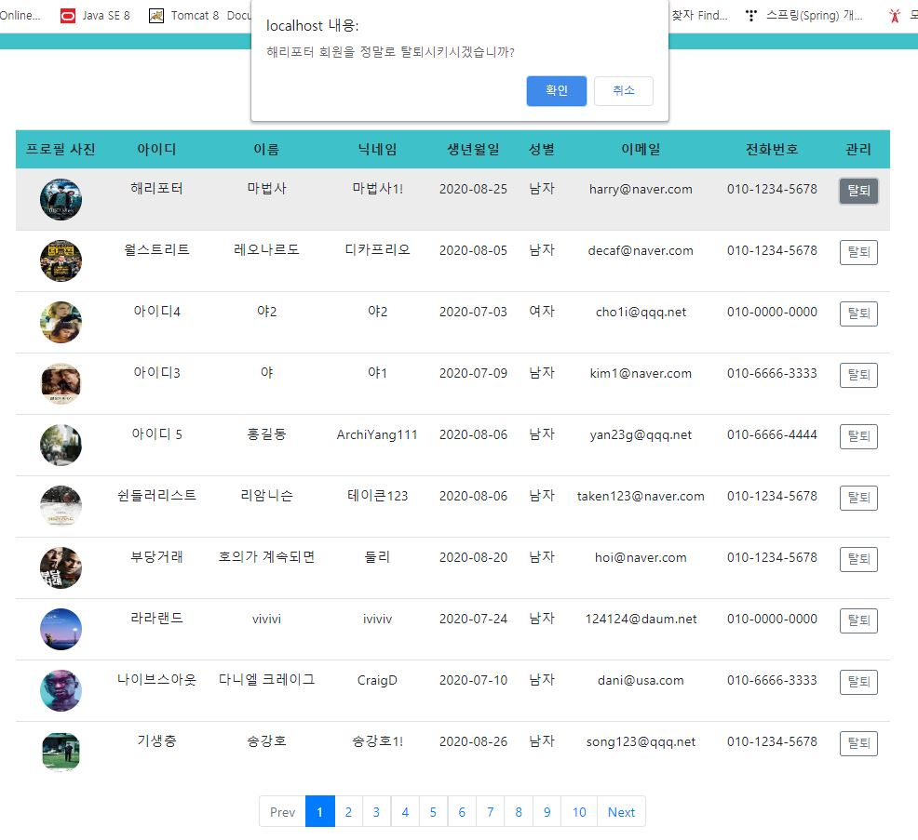
5. 핵심기능
1. 회원: 회원 강제 탈퇴
일반유저
관리자

Slide 34
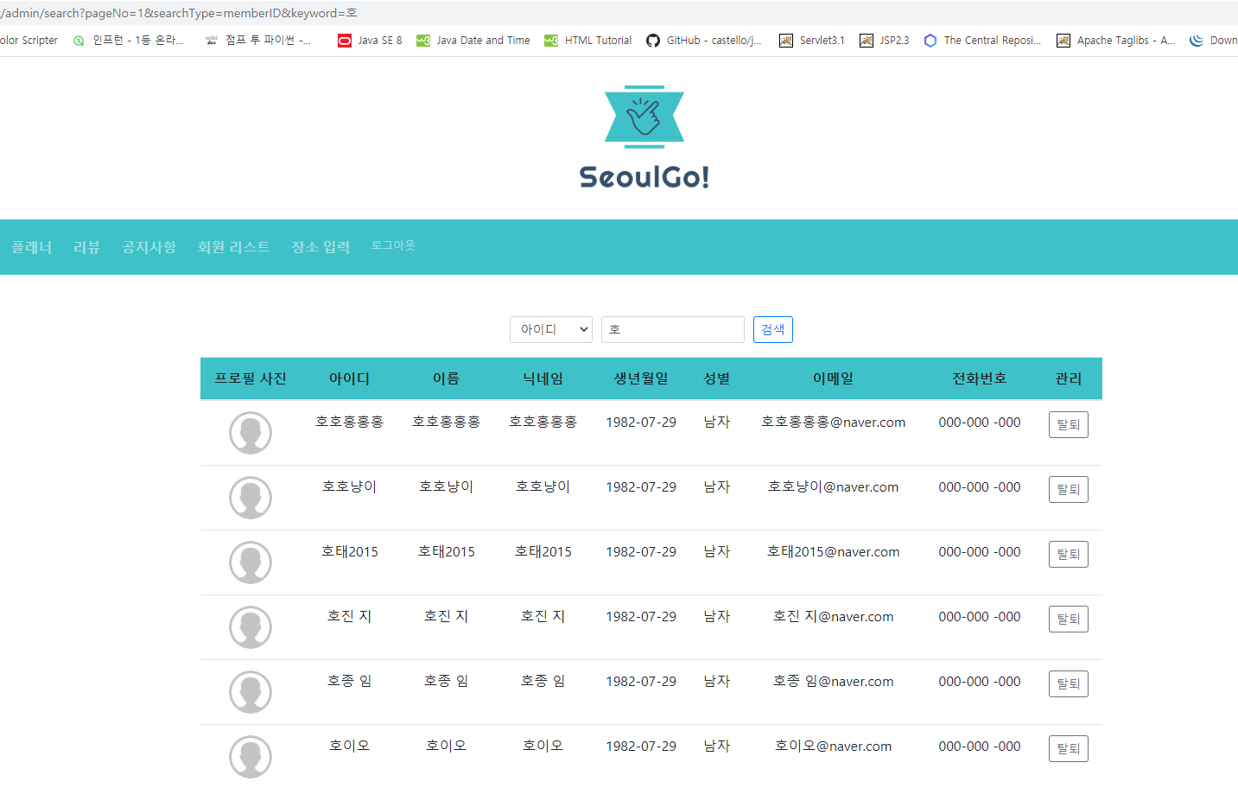
5. 핵심기능
1. 회원: 회원 검색
일반유저
관리자

Slide 35
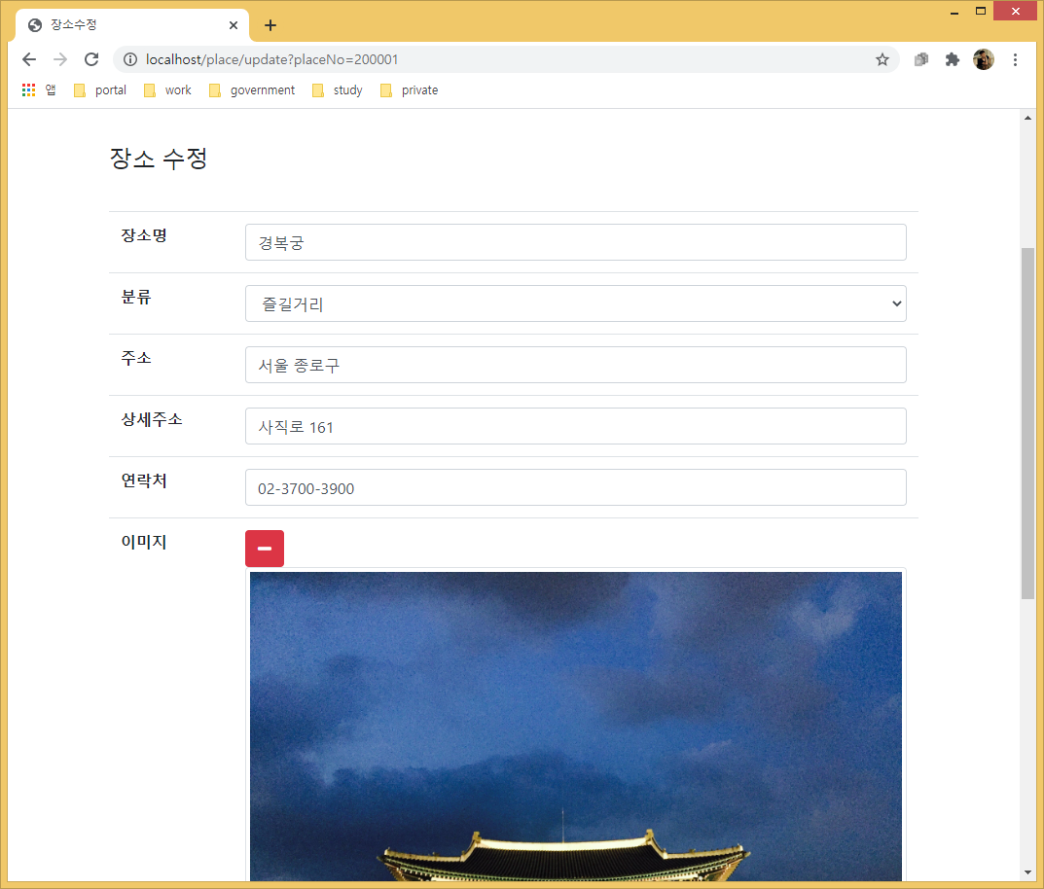
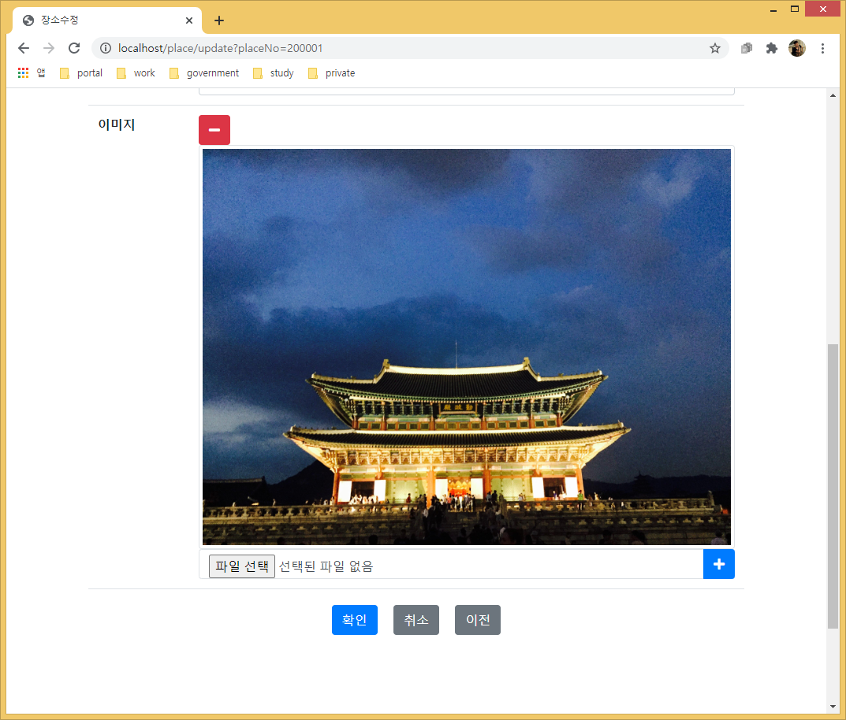
5. 핵심기능
3. 장소: 장소 수정
일반유저
관리자
장소 명, 분류, 주소, 상세 주소, 연락처 수정 가능
2. 이미지 수정 가능

Slide 36
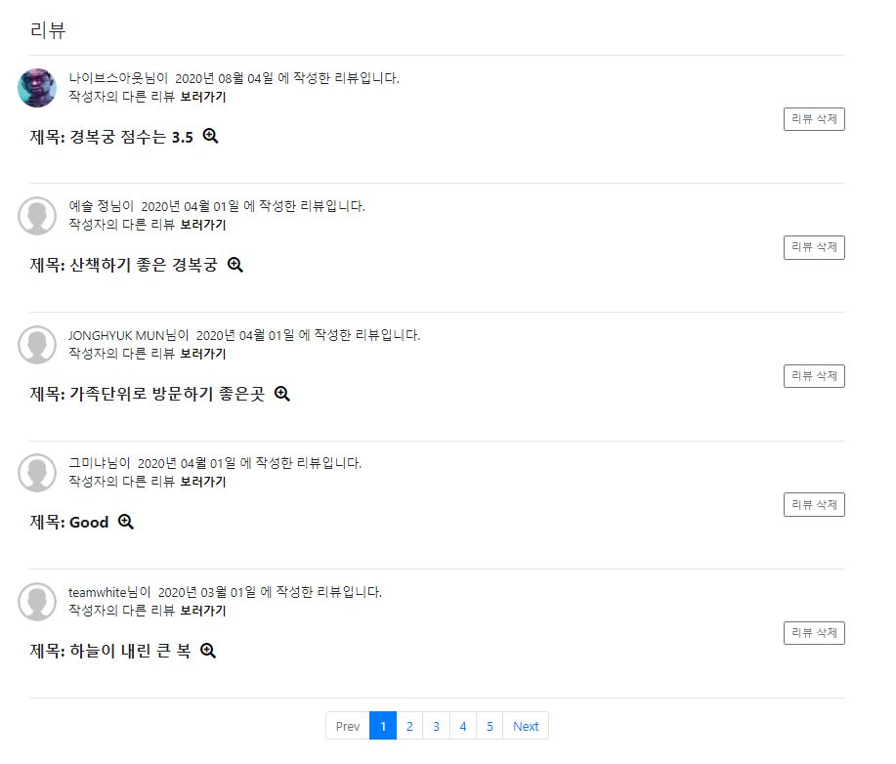
5. 핵심기능
4. 리뷰: 회원 리뷰 삭제
일반유저
관리자
리뷰와 상관없는 광고성 글, 욕설, 비방 글은 관리자 판단에 따라 강제 삭제 가능

Slide 37
6. 개발후기
SeoulMate
이성훈
곽한나
김경민
조현우
주경식
1차보다 프로젝트 시간이 주어진 시간이 많아서 좋았어요. 시각적으로나 기능적으로 완성도를 높이는데 신경을 많이 썼더니 뜻하지 않게 front-end 실력이 늘었습니다. 스프링과 부트스트랩 감동입니다. 평일에 늦게까지 남고 주말에도 나와 맡은 일에 최선을 다하고 성과를 내주신 팀원들 수고 많았어요.
이번 프로젝트를 진행하면서 서로의 지식을 공유하기도 하고, 서로의 코드를 보면서 생각하지 못했던 로직이나 알고리즘을 발견할 수 있었습니다. 덕분에 실력이 많이 향상된 것 같습니다. 함께 해주신 팀원분들께 감사드립니다.
2차 프로젝트에서는 데이터 분야를 담당하고 싶었는데 기회를 주신 팀원들께 감사드립니다. DB크롤링리 예상보다 오래 걸려 마음이 무거웠는데 능력 있는 팀원들 덕분에 잘 이겨낼 수 있었습니다. 다양한 예외 상황을 겪으며 많이 배울 수 있는 기회였고, 앞으로도 알 수 없는 오류를 헤쳐 나가며 발전하겠습니다.
1차 프로젝트에 비해 실력이 늘어 다행히 맡은 부분을 어느정도 완성할 수 있었습니다. 특히, 별점 주기 기능, 추천/비추 기능, 더보기 기능을 구현할 수 있어 다행이라고 생각합니다. 기능들을 구현하면서 로직을 어떻게 짜야할지 많이 정리가 되었습니다.
이후로도 더 공부하여 실력 있는 개발자가 되고 싶습니다.
프로젝트 하면서 밤늦게까지 듀오로 뛰던 한나님이랑 현우님덕에 더 오래 남아서 열심히 개발공부를 할수 있었던 것 같습니다.
이번에 개발하면서 많이 도움주신 우리 팀원분들께 넘나넘나 감사하다는 말씀 드립니다 :)

Slide 38
QnA
SeoulGo
SeoulMate

